Slide 1
Children of Abraham
Exton
February 17, 2019
Sunday, 11 a.m.

Slide 2
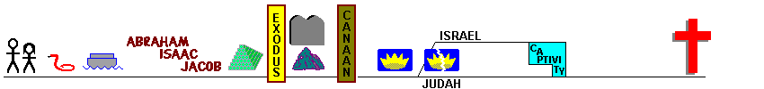
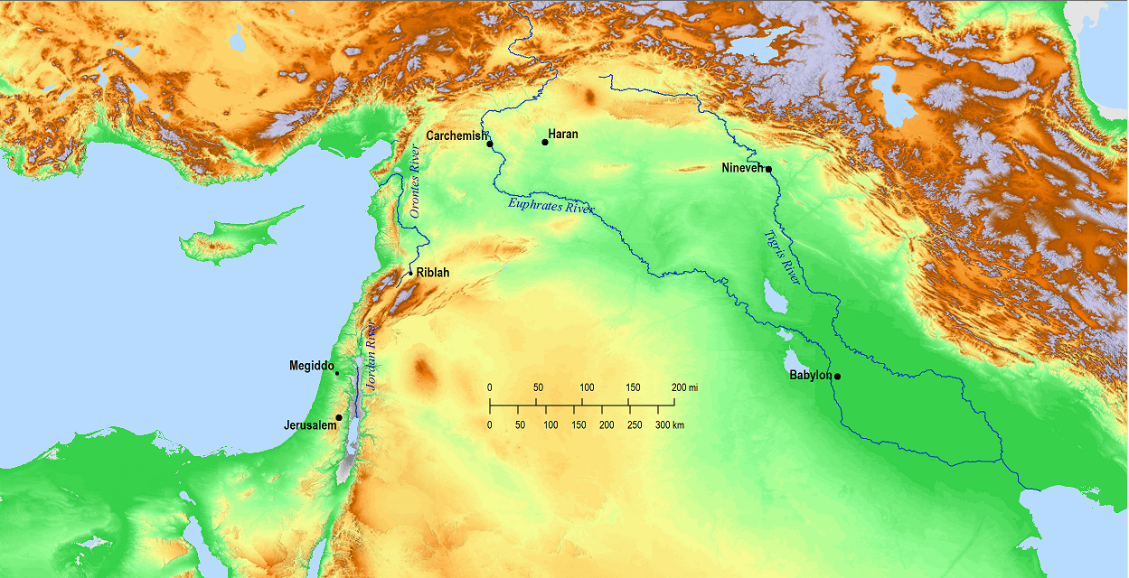
Ur

Slide 3
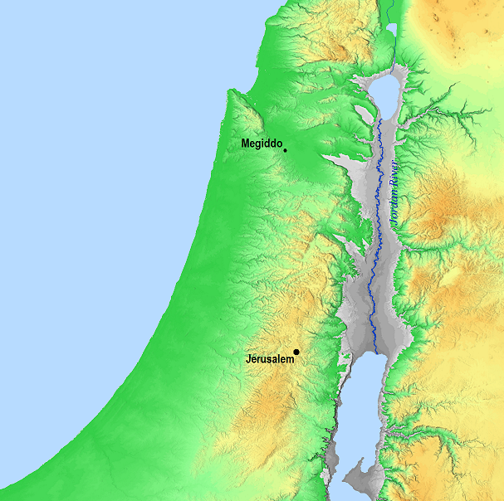
Canaan
Ur

Slide 4
Great Nation
Land
All Families Blessed
Genesis 12 ¹ The Lord had said to Abram, “Go from your country, your people and your father’s household to the land I will show you.
² “I will make you into a great nation,
and I will bless you;
I will make your name great,
and you will be a blessing.
³ I will bless those who bless you,
and whoever curses you I will curse;
and all peoples on earth
will be blessed through you.”
⁵ He took his wife Sarai, his nephew Lot, all the possessions they had accumulated and the people they had acquired in Haran, and they set out for the land of Canaan, and they arrived there.
⁷ The Lord appeared to Abram and said, “To your offspring I will give this land.” So he built an altar there to the Lord, who had appeared to him.
Génesis 12 ¹ Jehová había dicho a Abram:
«Vete de tu tierra, de tu parentela y de la casa de tu padre, a la tierra que te mostraré.
² Haré de ti una nación grande, te bendeciré,
engrandeceré tu nombre y serás bendición.
³ Bendeciré a los que te bendigan, y a los que te maldigan maldeciré;
y serán benditas en ti todas las familias de la tierra.»
⁵ Tomó, pues, Abram a Sarai, su mujer, y a Lot, hijo de su hermano, y todos los bienes que habían ganado y las personas que habían adquirido en Harán, y salieron para ir a tierra de Canaán.
⁷ Y se apareció Jehová a Abram, y le dijo: «A tu descendencia daré esta tierra.» Y edificó allí un altar a Jehová, quien se le había aparecido.
Notes:
actually, land and nation also (zech 13, Ps 37:11,29, Mt. 5/ Gal. 6:15)

Slide 5
Great Nation
Land
All Families Blessed
Great Nation
Land
All Families Blessed
Abraham’s Children
would be God’s People
Los Hijos de Abraham
sería la Gente de Dios
Deuteronomy 29:13
[A covenant made] in order that He may establish you today as His people and that He may be your God, just as He spoke to you and as He swore to your fathers, to Abraham, Isaac, and Jacob.
Deuteronomio 29:13
[se hizo un pacto] para confirmarte hoy como su pueblo y para que él sea tu Dios, de la manera que te ha dicho y como lo juró a tus padres Abraham, Isaac y Jacob.

Slide 6
Great Nation
Land
All Families Blessed
Abraham’s Children
would be God’s People
Los Hijos de Abraham
sería la Gente de Dios
Deuteronomy 29:13
[A covenant made] in order that He may establish you today as His people and that He may be your God, just as He spoke to you and as He swore to your fathers, to Abraham, Isaac, and Jacob.
Deuteronomio 29:13
[se hizo un pacto] para confirmarte hoy como su pueblo y para que él sea tu Dios, de la manera que te ha dicho y como lo juró a tus padres Abraham, Isaac y Jacob.

Slide 7
Great Nation
Land
All Families Blessed
Salvation is for
Abraham’s children
La Salvación es para
los hijos de Abraham

Slide 8

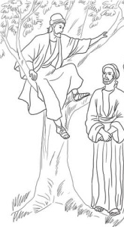
Great Nation
Land
All Families Blessed
Salvation is for
Abraham’s children
La Salvación es para
los hijos de Abraham
Luke 19:9
And Jesus said to him, “Today salvation has come to this house, because he, too, is a son of Abraham.”
Lucas 19:9
Jesús le dijo:
—Hoy ha venido la salvación a esta casa, por cuanto él también es hijo de Abraham

Slide 9
Great Nation
Land
All Families Blessed
We are Abraham’s descendants!
But they didn’t understand the meaning
Pero no entendieron el significado
Jews valued identity as Abraham’s children
Los judíos valoran la identidad como hijos de Abraham
John 8
³³ They answered Him, “We are Abraham’s descendants and have never yet been enslaved to anyone; how is it that You say, ‘You will become free’?”
³⁴ Jesus answered them, “Truly, truly, I say to you, everyone who commits sin is the slave of sin.
³⁵ The slave does not remain in the house forever; the son does remain forever. ³⁶ So if the Son makes you free, you will be free indeed. ³⁷ I know that you are Abraham’s descendants; yet you seek to kill Me, because My word has no place in you. ³⁸ I speak the things which I have seen with My Father; therefore you also do the things which you heard from your father.” ³⁹ They answered and said to Him, “Abraham is our father.” Jesus said to them, “If you are Abraham’s children, do the deeds of Abraham.⁴⁰ But as it is, you are seeking to kill Me, a man who has told you the truth, which I heard from God; this Abraham did not do.”
Juan 8
³³ Le respondieron:
—Descendientes de Abraham somos y jamás hemos sido esclavos de nadie. ¿Cómo dices tú: “Seréis libres”?
³⁴ Jesús les respondió: —De cierto, de cierto os digo que todo aquel que practica el pecado, esclavo es del pecado.
³⁵ Y el esclavo no queda en la casa para siempre; el hijo sí queda para siempre. ³⁶ Así que, si el Hijo os liberta, seréis verdaderamente libres. ³⁷ Sé que sois descendientes de Abraham; sin embargo intentáis matarme, porque mi palabra no halla cabida en vosotros. ³⁸ Yo hablo lo que he visto estando junto al Padre, y vosotros hacéis lo que habéis oído junto a vuestro padre. Sois de vuestro padre el diablo ³⁹ Respondieron y le dijeron: —Nuestro padre es Abraham. Jesús les dijo: —Si fuerais hijos de Abraham, las obras de Abraham haríais. ⁴⁰ Pero ahora intentáis matarme a mí, que os he hablado la verdad, la cual he oído de Dios. No hizo esto Abraham.
Biological Descendants
Descendientes biologicos

Slide 10
Great Nation
Land
All Families Blessed
from…stones
God is able to raise…
children to Abraham
But they didn’t understand the meaning
Pero no entendieron el significado
Luke 3
⁸ Therefore bear fruits in keeping with repentance, and do not begin to say to yourselves, ‘We have Abraham for our father,’ for I say to you that from these stones God is able to raise up children to Abraham.
Lucas 3
⁸ Haced, pues, frutos dignos de arrepentimiento y no comencéis a decir dentro de vosotros mismos: “Tenemos a Abraham por padre”, porque os digo que Dios puede levantar hijos a Abraham aun de estas piedras.
John wasn’t belittling “children of Abraham”
Juan no estaba menospreciando a los "hijos de Abraham"

Slide 11
Great Nation
Land
All Families Blessed
from…stones
God is able to raise…
children to Abraham
But they didn’t understand the meaning
Pero no entendieron el significado
Luke 3
⁸ Therefore bear fruits in keeping with repentance, and do not begin to say to yourselves, ‘We have Abraham for our father,’ for I say to you that from these stones God is able to raise up children to Abraham.
Lucas 3
⁸ Haced, pues, frutos dignos de arrepentimiento y no comencéis a decir dentro de vosotros mismos: “Tenemos a Abraham por padre”, porque os digo que Dios puede levantar hijos a Abraham aun de estas piedras.
Challenged the value of being merely biological children
Desafió el valor de ser meramente niños biológicos

Slide 12

Romans
4:1-12
Abraham’s True Children
Los Verdaderos Hijos de Abraham
Romans 4
Romanos 4
God Credited Abraham
with Righteousness
on account of his Faith
² For if Abraham was justified by works, he has something to boast about, but not before God. ³ For what does the Scripture say? “Abraham believed God, and it was credited to him as righteousness.”
Dios Acreditó a Abraham
con Justicia
a causa de su Fe
² Si Abraham hubiera sido justificado por las obras, tendría de qué gloriarse, pero no ante Dios, ³ pues ¿qué dice la Escritura?
“Creyó Abraham a Dios y le fue contado por justicia.”

Slide 13
Genesis 17
circumcised
Genesis 15
“righteous”
Romans
4:1-12
Abraham’s True Children
Los Verdaderos Hijos de Abraham
Romans 4
Romanos 4
God Credited Abraham
with Righteousness
on account of his Faith
² For if Abraham was justified by works, he has something to boast about, but not before God. ³ For what does the Scripture say? “Abraham believed God, and it was credited to him as righteousness.”
God Credited Abraham
with Righteousness
Before He was Circumcised
⁹ Is this blessing then on the circumcised, or on the uncircumcised also? For we say, “Faith was credited to Abraham as righteousness.” ¹⁰ How then was it credited? While he was circumcised, or uncircumcised? Not while circumcised, but while uncircumcised;
God did this as a Precedent for Abraham’s Uncircumcised “Children”
¹¹ and he received the sign of circumcision, a seal of the righteousness of the faith which he had while uncircumcised, so that he might be the father of all who believe without being circumcised, that righteousness might be credited to them,
…In other words, Gentiles who Believe
¹² and the father of circumcision to those who not only are of the circumcision, but who also follow in the steps of the faith of our father Abraham which he had while uncircumcised.
…In other words, Jews who Believe
Dios Acreditó a Abraham
con Justicia
a causa de su Fe
² Si Abraham hubiera sido justificado por las obras, tendría de qué gloriarse, pero no ante Dios, ³ pues ¿qué dice la Escritura?
“Creyó Abraham a Dios y le fue contado por justicia.”
Dios Acreditó a Abraham
con Justicia
Antes de que fuera Circuncidado
⁹ ¿Es, pues, esta bienaventuranza solamente para los de la circuncisión o también para los de la incircuncisión? Porque decimos que a Abraham le fue contada la fe por justicia. ¹⁰ ¿Cómo, pues, le fue contada? ¿Estando en la circuncisión, o en la incircuncisión? No en la circuncisión, sino en la incircuncisión.
Dios hizo esto como un precedente para los "hijos" no circuncidados de Abraham
¹¹ Y recibió la circuncisión como señal, como sello de la justicia de la fe que tuvo cuando aún no había sido circuncidado, para que fuera padre de todos los creyentes no circuncidados, a fin de que también a ellos la fe les sea contada por justicia;
... En otras palabras, Gentiles que Creen
¹² y padre de la circuncisión, para los que no solamente son de la circuncisión, sino que también siguen las pisadas de la fe que tuvo nuestro padre Abraham antes de ser circuncidado.
en otras palabras, los judíos que creen

Slide 14
Galatians
LAW
Abraham’s True Children
Los Verdaderos Hijos de Abraham
Galatians 3
Gálatas 3
Inheriting the Promised Blessing
¹⁸ For if the inheritance is based on law, it is no longer based on a promise; but God has granted it to Abraham by means of a promise.
Heredando la bendición prometida
¹⁸ porque si la herencia es por la Ley, ya no es por la promesa; pero Dios se la concedió a Abraham mediante la promesa.

Slide 15
Galatians
Abraham’s True Children
Los Verdaderos Hijos de Abraham
Galatians 3
Gálatas 3
Inheriting the Promised Blessing
²² But the Scripture has shut up everyone under sin, so that the promise by faith in Jesus Christ might be given to those who believe.
Heredando la bendición prometida
²² Pero la Escritura lo encerró todo bajo pecado, para que la promesa que es por la fe en Jesucristo fuera dada a los creyentes.

Slide 16
Galatians
Abraham’s True Children
Los Verdaderos Hijos de Abraham
Galatians 3
Gálatas 3
Inheriting the Promised Blessing
²⁶ For you are all sons of God through faith in Christ Jesus.
²⁹ And if you belong to Christ, then you are Abraham’s descendants, heirs according to promise.
Heredando la bendición prometida
²⁶ porque todos sois hijos de Dios por la fe en Cristo Jesús
²⁹ Y si vosotros sois de Cristo, ciertamente descendientes de Abraham sois, y herederos según la promesa.

Slide 17
Galatians
Abraham’s True Children
Los Verdaderos Hijos de Abraham
Galatians 3
Gálatas 3
Inheriting the Promised Blessing
²⁶ For you are all sons of God through faith in Christ Jesus.
²⁹ And if you belong to Christ, then you are Abraham’s descendants, heirs according to promise.
Heredando la bendición prometida
²⁶ porque todos sois hijos de Dios por la fe en Cristo Jesús
²⁹ Y si vosotros sois de Cristo, ciertamente descendientes de Abraham sois, y herederos según la promesa.

Slide 18

Galatians
Hagar
Sarah
ISHMAEL
natural
God’s promise
Abraham’s True Children
Los Verdaderos Hijos de Abraham
Galatians 4
Gálatas 4
Children by God’s Promise
²² For it is written that Abraham had two sons, one by the bond- woman and one by the free woman. ²³ But the son by the bondwoman was born according to the flesh, and the son by the free woman through the promise.
Hijos por la promesa de Dios
²² pues está escrito que Abraham tuvo dos hijos: uno de la esclava y el otro de la libre. ²³ Pero el de la esclava nació según la carne; pero el de la libre, en virtud de la promesa.

Slide 19
Galatians
Hagar
Sarah
ISHMAEL
natural
God’s promise
Abraham’s True Children
Los Verdaderos Hijos de Abraham
Galatians 4
Gálatas 4
Children by God’s Promise
²⁴ This is allegorically speaking, for these women are two covenants: one proceeding from Mount Sinai bearing children who are to be slaves; she is Hagar.
Hijos por la promesa de Dios
²⁴ Lo cual es una alegoría, pues estas mujeres son los dos pactos; el uno proviene del monte Sinaí, el cual da hijos para esclavitud; éste es Agar
John 8 ³⁴ Jesus answered them, “Truly, truly, I say to you, everyone who commits sin is the slave of sin.”
John 8 ³⁴ Jesús les respondió:
—De cierto, de cierto os digo que todo aquel que practica el pecado, esclavo es del pecado.

Slide 20
Galatians
Hagar
Sarah
ISHMAEL
natural
God’s promise
Abraham’s True Children
Los Verdaderos Hijos de Abraham
Galatians 4
Gálatas 4
Children by God’s Promise
²⁸ And you brethren, like Isaac, are children of promise.
Hijos por la promesa de Dios
²⁸ Así que, hermanos, nosotros, como Isaac, somos hijos de la promesa.

Slide 21
Galatians
Hagar
Sarah
ISHMAEL
natural
God’s promise
Abraham’s True Children
Los Verdaderos Hijos de Abraham
CONCLUSION
CONCLUSIÓN
To be a Child of Abraham
is to belong to God
How do I become a Child of Abraham?
not by being good
not by going to church
Ser un hijo de Abraham
es pertenecer a dios
¿Cómo me convierto en un hijo de Abraham?
no por ser bueno
no por ir a la iglesia

Slide 22
²⁶ For you are all sons of God through faith in Christ Jesus. ²⁷ For all of you who were baptized into Christ have clothed yourselves with Christ.
²⁸ There is neither Jew nor Greek, there is neither slave nor free man, there is neither male nor female; for you are all one in Christ Jesus.
²⁹ And if you belong to Christ, then you are Abraham’s descendants, heirs according to promise.
²⁶ porque todos sois hijos de Dios por la fe en Cristo Jesús,²⁷ pues todos los que habéis sido bautizados en Cristo, de Cristo estáis revestidos.
²⁸ Ya no hay judío ni griego; no hay esclavo ni libre; no hay hombre ni mujer, porque todos vosotros sois uno en Cristo Jesús.
²⁹ Y si vosotros sois de Cristo, ciertamente descendientes de Abraham sois, y herederos según la promesa.
Galatians
Hagar
Sarah
ISHMAEL
natural
God’s promise
Abraham’s True Children
Los Verdaderos Hijos de Abraham
CONCLUSION
Galatians 3:26-29
CONCLUSIÓN
Gálatas 3:26-29

Slide 24
Galatians
Abraham’s True Children
Los Verdaderos Hijos de Abraham
Galatians 3
Gálatas 3

